Slide 1
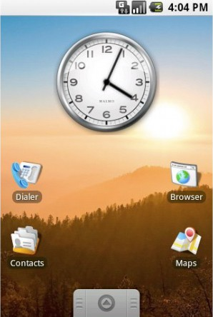
История Android
2003 год основание компании Android Inc.
2005 год поглощение Android Inc. поисковым гигантом Google
23 сентября 2008 выход первой версии ОС Android – Android 1.0 Apple Pie

Slide 2
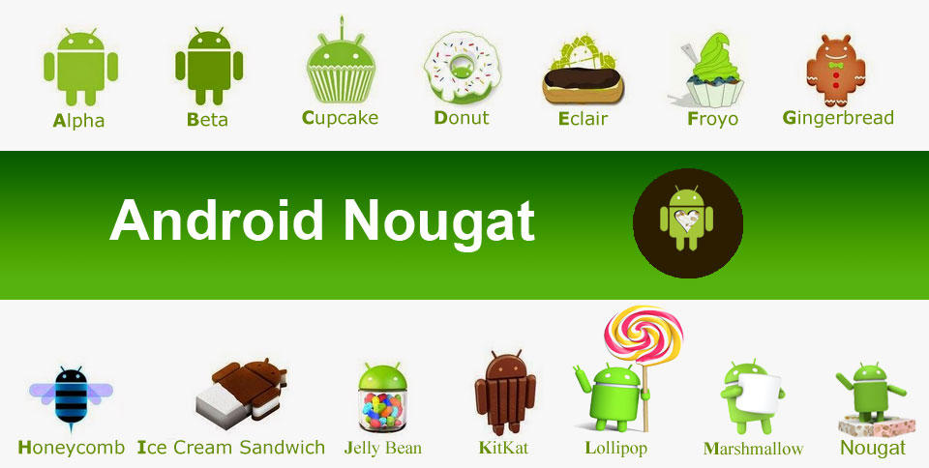

Slide 3
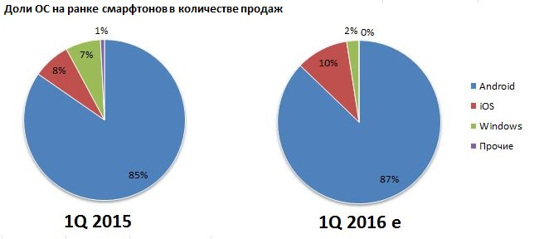
Самая популярная мобильная ОС в мире

Slide 4
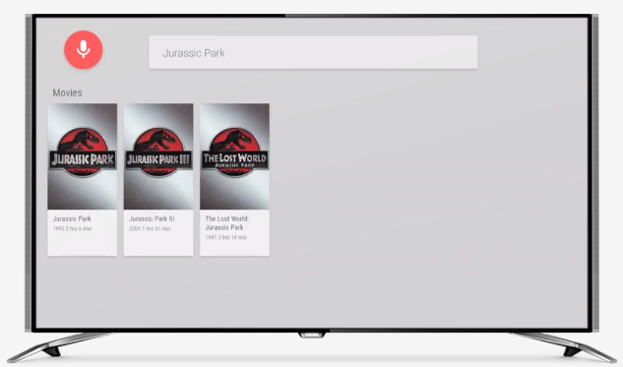
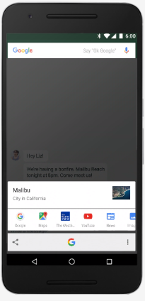
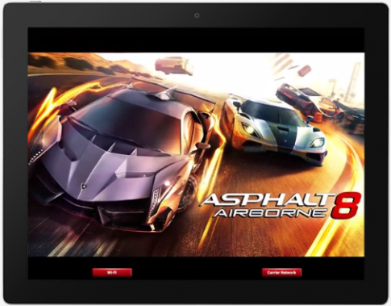
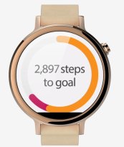
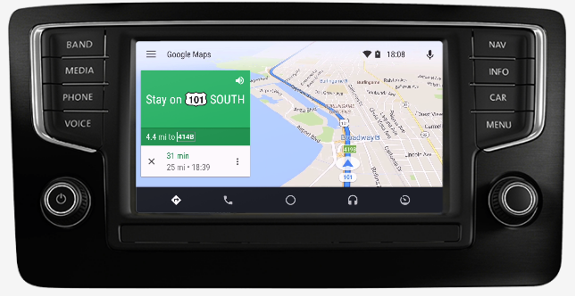
Не только смартфоны

Slide 5





1. Android studio (IDE) 2. JDK, Android SDK 3. Gradle 4. Genymotion 5. Сторонние библиотеки
5 главных инструментов разработчика мобильных приложений:

